Slide 1
Μοναρχία Από τον Αγαμέμνονα στον Αύγουστο

Slide 2
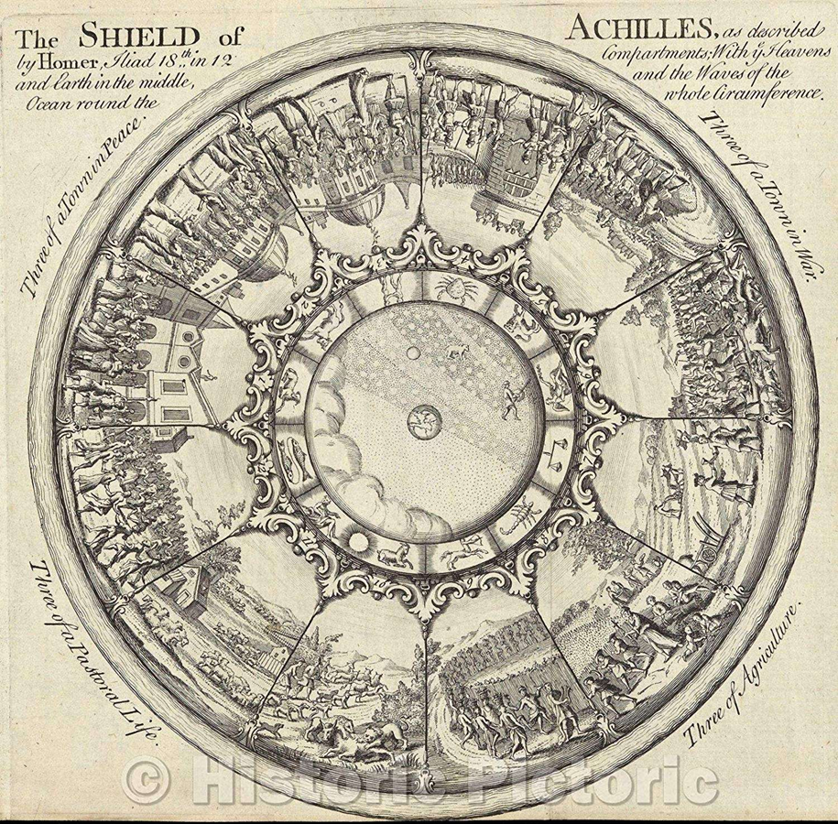
Η ομηρική κοινωνία

Slide 3
Ποια εποχή περιγράφουν τα Ομηρικά έπη;
Τα ομηρικά έπη αναφέρονται στην περίοδο της μυκηναϊκής βασιλείας (περίπου 1600-1200 π.Χ.)
Περιγράφουν όμως μια κοινωνία μεταγενέστερη από τη μυκηναϊκή.
Η Ιλιάδα απεικονίζει την περίοδο των σκοτεινών χρόνων (10^{ος} - 9^{ος} αιώνας π.Χ.)
Η Οδύσσεια περιγράφει μια ακόμη μεταγενέστερη εποχή, την περίοδο της μετάβασης από τη βασιλεία στην αριστοκρατική διακυβέρνηση των πόλεων.

Slide 4
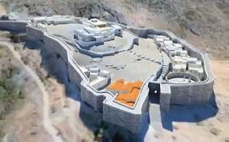
Το πολίτευμα της Μυκηναϊκής εποχής
Το μυκηναϊκό πολίτευμα είναι η απόλυτη μοναρχία.
Ο μυκηναίος μονάρχης ονομάζεται ἄναξ.
Ο Ἄναξ έχει απόλυτη εξουσία στους υπηκόους του.
Κυβερνά από το μεγαλειώδες ανάκτορό του, στο οποίο συγκεντρώνει τεράστιο πλούτο.
Ολόκληρη η οικονομία και η κοινωνία είναι
οργανωμένες γύρω από το ανάκτορο.

Slide 5
Ο κατακερματισμός των εξουσιών του ἄνακτος
Στην περίοδο των σκοτεινών χρόνων, η θέση του βασιλέως διεκδικείται και από άλλα πρόσωπα που έχουν αποκτήσει δύναμη.
Πρόκειται για τοπικούς αρχηγούς, που στηρίζουν τις αξιώσεις τους στην ευγενική καταγωγή και τον πλούτο που διαθέτουν.
Τελικά η απόλυτη εξουσία του ἄνακτα κατακερματίζεται και διαιρείται μεταξύ πολλών τοπικών αρχηγών που ονομάζονται βασιλεῖς.
Στην Ιλιάδα βλέπουμε τη συνύπαρξη του ἄνακτα (Αγαμέμνων) με τους τοπικούς βασιλεῖς (Οδυσσέας, Μενέλαος κλπ.)

Slide 6
Ο ομηρικός βασιλεύς
Στην ομηρική κοινωνία οι τοπικοί βασιλείς είναι ισόβιοι και συνήθως κληρονομικοί.
Η βασιλική εξουσία προέρχεται από τους θεούς (στα έπη ο βασιλεύς ονομάζεται διοτραφής).
Ο βασιλεύς ήταν υποχρεωμένος να ασκεί τη βασιλική εξουσία με τρόπο που να μην προσβάλλει τους θεούς, να συμβαδίζει με τη θέλησή τους και να εξασφαλίζει τη συναίνεσή τους.
Δύο είναι οι βασικές λειτουργίες του βασιλέως:
Η ηγεσία του στρατού στον πόλεμο
Η απονομή της δικαιοσύνης
Ως δικαστής ο βασιλιάς λειτουργεί με βάση τη δίκη (το ανώτερο ιδεώδες της δικαιοσύνης) και εφαρμόζει τις θέμιστες (κανόνες δικαίου οι οποίοι παγιώθηκαν λόγω της μακροχρόνιας πρακτικής ή προήλθαν από προηγούμενες δικαστικές αποφάσεις ή πηγάζουν από το κοινό περί δικαίου αίσθημα).

Slide 7
Η ανάδυση της αριστοκρατίας
Οι αριστοκράτες είναι μια ομάδα πλούσιων γαιοκτημόνων, που επικαλούνται ευγενική καταγωγή (από θεούς ή ήρωες).
Σχηματίζουν ένα συμβούλιο που εκφράζει γνώμη στον βασιλέα.
Ονομάζεται συμβούλιο των γερόντων.
Δεν πρόκειται απαραίτητα για πρεσβύτερους, αλλά για τους αρχηγούς των πλούσιων αριστοκρατικών οίκων.
Ο βασιλιάς οφείλει να τους εισακούει στη λήψη των αποφάσεων.

Slide 8
Η συμμετοχή του αριστοκρατικού συμβουλίου στη δικαστική εξουσία
Η συμμετοχή του συμβουλίου των γερόντων στο δικάζειν απεικονίζεται σε μια σκηνή της Ιλιάδας όπου περιγράφεται η διακόσμηση της ασπίδας του Αχιλλέα.
Η ασπίδα του Αχιλλέα απεικονίζει δύο στιγμιότυπα:
Τον εορτασμό ενός γάμου
Την διαμάχη δύο ανδρών, η οποία καταλήγει ενώπιον του συμβουλίου των γερόντων.
Θέμα της διαμάχης είναι αν καταβλήθηκε ή όχι η νόμιμη αποζημίωση από τον δράστη ακούσιου φόνου προς τους συγγενείς του θύματος.
Ο δράστης ισχυρίζεται ότι κατέβαλε την αποζημίωση, ενώ ο άλλος αρνείται ότι την έλαβε.
Στο συμβούλιο, οι γέροντες εκφράζουν ένας ένας την άποψη τους επί του θέματος, ενώ αρμόδιος για την κρίση της υπόθεσης είναι ο δικαστής (ο ἴστωρ).

Slide 9
Ο λαός (δῆμος)
Αποτελείται από ελεύθερους ανθρώπους χωρίς περιουσία, που δεν ανήκουν στους σπουδαίους οίκους. Πρόκειται για:
Μικροϊδιοκτήτες γης (αγρότες, κτηνοτρόφους), που απασχολούνταν στους οίκους των ευγενών.
Τεχνίτες (δημιουργοί) με εξειδικευμένες γνώσεις σε κάποια τέχνη, που παρείχαν τις υπηρεσίες τους στους αριστοκρατικούς οίκους.
Ακτήμονες (θήτες) που παρείχαν ευκαιριακά εργασία στους οίκους των ευγενών.
Ο δῆμος αποτελεί την πλειοψηφία του πληθυσμού.

Slide 10
Ο ρόλος του δήμου στη λήψη των αποφάσεων
Ο απλός λαός συγκεντρωνόταν σε συνέλευση στην αγορά και παρακολουθούσε τις διαβουλεύσεις μεταξύ του βασιλέως και των ευγενών.
Αποδεχόταν τις αποφάσεις τους παθητικά, χωρίς να έχει λόγο.
Η αχνή παρουσία του λαού στη λήψη των αποφάσεων θέτει τα θεμέλια για τη δημιουργία της συνέλευσης του λαού.
Η συνέλευση του λαού θα γίνει αργότερα θεσμός (εκκλησία του δήμου, απέλλα κλπ.).
Στην κλασική εποχή ο θεσμός αυτός θα γίνει κυρίαρχος σε ορισμένες πόλεις (δημοκρατικές).

Slide 11
Ο οίκος
Είναι η κεντρική μονάδα της ομηρικής κοινωνίας.
Είναι ταυτόχρονα ομάδα ανθρώπων και περιουσίας.
Συνεκτικός δεσμός ήταν η παραγωγή των αγαθών.
Πρόσωπα που απαρτίζουν τον οίκο:
Ο αρχηγός του οίκου,
οι στενοί συγγενείς του,
όσοι μετέχουν στις παραγωγικές εργασίες (καλλιεργητές, κτηνοτρόφοι, τεχνίτες, δούλοι (οἰκέται).
Περιουσία που περιλαμβάνεται στον οίκο:
η έγγεια ιδιοκτησία (οικήματα, χωράφια),
η κινητή περιουσία (έπιπλα, κοσμήματα),
τα παραγόμενα αγαθά (λάδι, σιτάρι, υφαντά, αγγεία, σκεύη).

Slide 12
Σημασία του οίκου
Ο οίκος παρείχε προστασία.
Όποιος δεν ανήκε σε κάποιον οίκο ήταν σε δυσμενέστερη οικονομική και κοινωνική θέση σε σχέση με όποιους ανήκαν σε έναν οίκο (ακόμη και με τους δούλους του οίκου).
Ο οίκος ήταν το «όχημα» για τη συμμετοχή στα πολιτικά πράγματα.
Ο αρχηγός του οίκου, λόγω της οικονομικής και κοινωνικής του θέσης, ανήκε δικαιωματικά στην αριστοκρατία που σχημάτιζε το συμβούλιο των γερόντων.

Slide 13
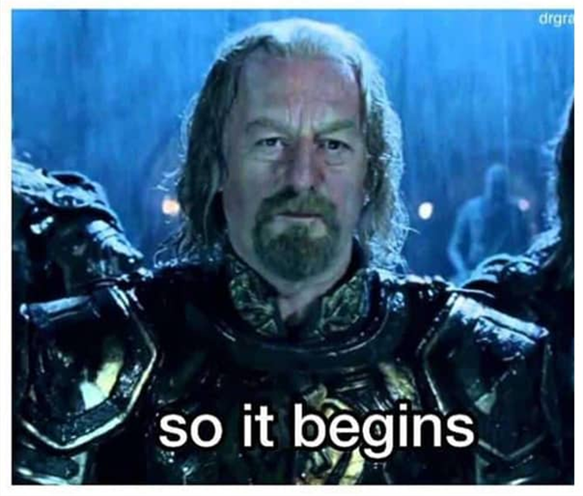
Η δημιουργία των πόλεων

Slide 14
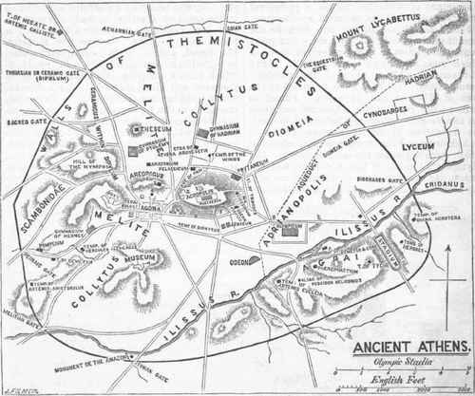
Η γέννηση της πόλεως (8^{ος} αι. π.Χ.)
Τον 8^{ο} αιώνα π.Χ. αλλάζει ο τρόπος οργάνωσης των ελληνικών κοινωνιών:
Από την οργάνωση της κοινωνίας σε αγροτικούς οικισμούς γύρω από το ανάκτορο, στην οργάνωση σε μικρές κοινότητες (πόλεις).
Γεννιέται η έννοια του πολίτη.
Δημιουργούνται οι πολιτειακοί θεσμοί.

Slide 15
Ο σχηματισμός των αρχαϊκών πόλεων
Οι πληθυσμοί που ζούσαν διάσπαρτοι στην ύπαιθρο σε χωριά και μικρές κώμες άρχισαν να συνενώνονται, δημιουργώντας μικρές αστικές κοινότητες, τις πόλεις.
Δημιουργήθηκε ένα πολιτικό κέντρο γύρω από το οποίο συγκεντρώθηκαν οι οικισμοί.
Επίκεντρο της πόλεως είναι ο δημόσιος χώρος, το άστυ, όπου βρίσκονται τα πρώτα δημόσια κτίρια, δηλαδή:
Το ιερό της θεότητας της πόλεως,
Το κτίριο όπου στεγάζεται το συμβούλιο των ευγενών (Βουλευτήριο),
Ο χώρος συνάθροισης των πολιτών (Αγορά).

Slide 16
Τα συστατικά στοιχεία της πόλεως
Σύμφωνα με τον Αριστοτέλη, δύο είναι τα συστατικά της πολιτικής κοινότητας:
Η εδαφική επικράτεια (που προήλθε από τη συνένωση των οικισμών).
Ο πληθυσμός (που αποτελείται από το σύνολο των πολιτών μαζί με τις οικογένειές τους).
Το βασικό κριτήριο για να εντάσσεται κάποιος μεταξύ των πολιτών της πόλεως είναι ένα: Η επιθυμία του να ανήκει στην πόλη και εκουσίως να ακολουθεί τους νόμους της.

Slide 17
Σχηματισμός της έννοιας του πολίτη
Ο πυρήνας της έννοιας του πολίτη ήταν η πεποίθηση ότι κάποιος ανήκε σε ένα συγκεκριμένο πολιτειακό πλαίσιο και εκουσίως ακολουθούσε τους νόμους της πολιτείας.
Οι πολίτες αυτοπροσδιορίζονται με το όνομα της πόλεώς τους (ως Αθηναίοι, Γορτύνιοι, Κορίνθιοι, Λακεδαιμόνιοι).
Από την ιδιότητα του πολίτη προέκυπταν συγκεκριμένα δικαιώματα και υποχρεώσεις απέναντι στην πόλη τους.

Slide 18
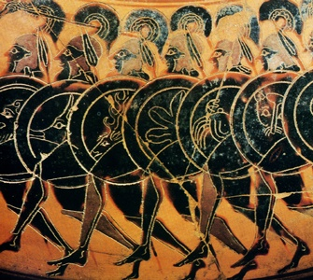
Οι συνθήκες του 8^{ου} και 7^{ου} αιώνα π.Χ.
Διάδοση της γραφής.
Αλλαγή του τρόπου μάχης.
Εμπορική ανάπτυξη.
Αγροτική κρίση.
Πολιτικές αναταραχές.
Αποικισμός.
Όλες αυτές οι συνθήκες είχαν επίδραση στο Δίκαιο και τους Θεσμούς.

Slide 19
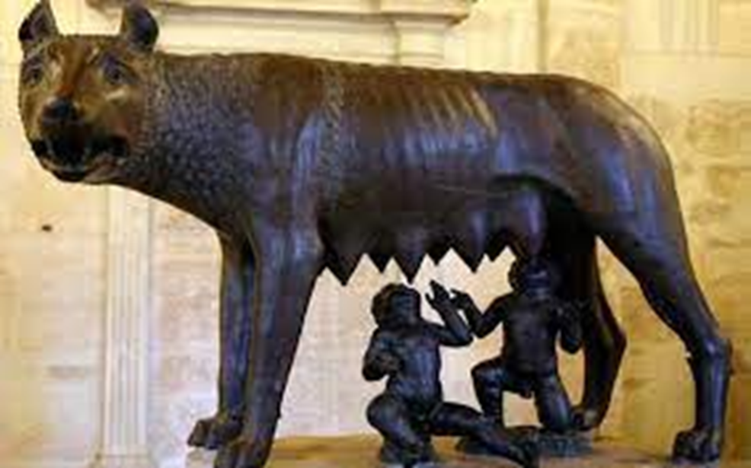
Η ρωμαϊκή βασιλεία

Slide 20
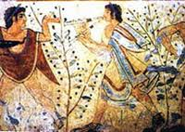
Οι περίοδοι του ρωμαϊκού πολιτεύματος
753–509 π.Χ. Βασιλεία
509–27 π.Χ. Ολιγαρχία (Res publica )
27 π.Χ.–326 μ.Χ. Ηγεμονία - Αυτοκρατορικό πολίτευμα

Slide 21
Η λατινική βασιλεία 753 – 620 π.Χ.

Slide 22
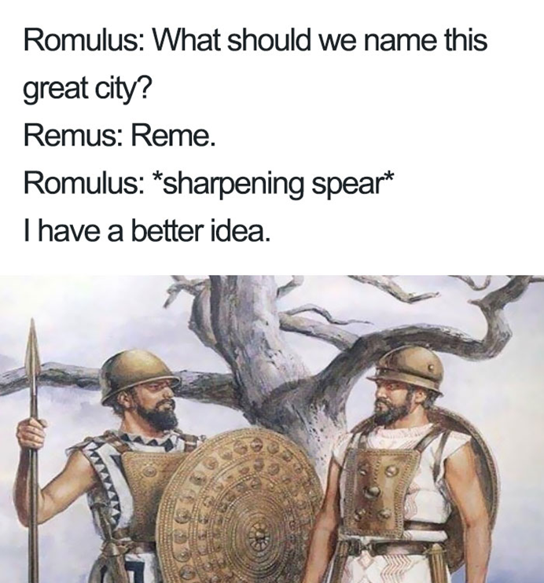
Οι απαρχές της Ρώμης
Σύμφωνα με το μύθο, η πόλη της Ρώμης ιδρύθηκε το 753 π.Χ. στον Παλατίνο λόφο, από τους αδελφούς Ρέμο και Ρωμύλο.
Ο Ρωμύλος ήταν ο πρώτος βασιλιάς της Ρώμης.
Ακολούθησαν επτά βασιλείς.
Η περιοχή κατοικούνταν ήδη από τον 12^{ο} αι. π.Χ.
Ιστορικά, η ίδρυση της πόλης της Ρώμης έγινε στα τέλη του 7^{ου} αι. π.Χ., με την κυριαρχία των Ετρούσκων.

Slide 23
Η αρχαϊκή Ρώμη
Η αρχαϊκή Ρώμη αποτελούνταν από μικρές κοινότητες διεσπαρμένες στους λόφους.
Οι κοινότητες ήταν οργανωμένες σε συνενώσεις οικογενειών που ονομάζονταν γένη (gens-gentes).
Π.χ. γένος των Αιμιλίων, γένος των Κλαυδίων, γένος των Κορνηλίων, γένος των Φαβίων, γένος των Βαλερίων.
Η βάση της οργάνωσης σε γένη ήταν η συγγένεια.
Τα μέλη του γένους είχαν την πεποίθηση ότι κατάγονταν από τον ίδιο πρόγονο.
Παράλληλα, στην περιοχή υπήρχαν μεμονωμένες οικογένειες που δεν ανήκαν στα γένη.

Slide 24
Η οργάνωση σε γένη
Το κάθε γένος είχε τη δική του γη, τη δική του θρησκευτική λατρεία και τις δικές του τελετές.
Τα μέλη του γένους είχαν κοινοκτημοσύνη στη γη τους.
Όλα τα μέλη του γένους είχαν το επώνυμο του γένους.
Π.χ. τα μέλη του γένους των Κλαυδίων είχαν όλα το επίθετο Κλαύδιος, τα μέλη του γένους των Βαλερίων ονομάζονταν όλα Βαλέριοι.

Slide 25
Ο αρχηγός του γένους
Ο αρχηγός επιλεγόταν από τα μέλη του γένους.
Ασκούσε εξουσία ως πατέρας του γένους (pater).
Είχε απόλυτη δικαιοδοσία να επιλύει τις διαφορές μεταξύ των μελών και να τους επιβάλλει κυρώσεις.
Η δικαιοσύνη ήταν ιδιωτική:
Στηριζόταν στο έθιμο και στα διατάγματα του πατέρα του γένους.
Οι διαφορές μεταξύ των γενών λύνονταν με πόλεμο.
Τα μέλη του γένους που νικούσε μοιράζονταν τα λάφυρα.

Slide 26
Η γέννηση της αριστοκρατίας των γενών
Τον 8^{ο} αι. π.Χ. έγιναν μεγάλες οικονομικές αλλαγές.
Τα ισχυρά γένη συγκεντρώνουν ακόμη περισσότερο πλούτο (μεγάλες εκτάσεις γης).
Η ρωμαϊκή κοινωνία αποτελείται από τους λίγους ισχυρούς γαιοκτήμονες και τη μεγάλη μάζα του υπόλοιπου πλήθους.
Η μάζα του πληθυσμού αποτελείται από δύο κατηγορίες:
Οικογένειες μικροκαλλιεργητών, ανεξάρτητες από τα γένη.
Πρόσωπα ελεύθερα που συνδέθηκαν με κάποιο γένος με τον δεσμό της πατρωνίας.
Αυτοί εγκαταστάθηκαν στα χωράφια του γένους όπου ζούσαν ως δουλοπάροικοι.
Απασχολούνταν σε αγροτικές και κτηνοτροφικές εργασίες.

Slide 27
Ο δεσμός της πατρωνίας
Ο δεσμός της πατρωνίας δημιουργείται μεταξύ του αρχηγού του γένους (πάτρωνα) και του ελεύθερου δουλοπάροικου (πελάτη).
Ο ισχυρός δεσμός της πατρωνίας που συνδέει τον πάτρωνα με τον πελάτη είναι νομικός και δημιουργεί δικαιώματα και υποχρεώσεις:
Στηρίζεται στην αμοιβαία εμπιστοσύνη (fides).
Ο πελάτης έχει καθήκον υπακοής και σεβασμού στον πάτρωνα.
Ο πάτρωνας εξασφαλίζει την ασφάλεια και νομική προστασία των πελατών του.
Η σχέση μεταξύ πάτρωνα και πελάτη είναι κληρονομική.
Η πατρωνία ως θεσμός διατηρήθηκε για πολλούς αιώνες στη Ρώμη.
Επεκτάθηκε στις σχέσεις μεταξύ προσώπων με άνιση κοινωνική σχέση.
Επί Αυτοκρατορίας, και μεταξύ του αυτοκράτορα και των υπηκόων του.

Slide 28
Η Ομοσπονδία των γενών (8^{ος} αι. π.Χ.)
Στα μέσα του 8^{ου} αι. π.Χ. τα αριστοκρατικά γένη παύουν τις συγκρούσεις και συνασπίζονται.
Η αριστοκρατία προωθεί τον συνοικισμό (γεωγραφική και πολιτική συνένωση των οικισμών).
Η διακυβέρνηση του συνασπισμού των γενών ανατίθεται σε ένα ομοσπονδιακό συμβούλιο (Σύγκλητος):
Απαρτίζεται από τους αρχηγούς των γενών.
Ορίζει τον βασιλέα, επικεφαλής της ομοσπονδίας.

Slide 29
Ο βασιλεύς (rex)
Είχε αρμοδιότητες:
Ιερατικές:
Θρησκευτικός αρχηγός, δικαίωμα λήψης των οιωνών για εξασφάλιση θεϊκής συναίνεσης.
Στρατιωτικές:
Αρχιστράτηγος, συγκαλεί το στρατό και ηγείται στον πόλεμο.
Δικαστικές:
Δικάζει υποθέσεις προδοσίας (perduellio)
Δικάζει φόνους μελών της αριστοκρατίας (parricidium).
Για όλες τις άλλες υποθέσεις η δικαιοσύνη παραμένει ιδιωτική (αρχηγοί των γενών).

Slide 30
Βασιλική εξουσία και σύγκλητος
Η βασιλική εξουσία πήγαζε από τη συναίνεση των αρχηγών των αριστοκρατικών γενών, στον στενό κύκλο των patres.
Εξάρτηση βασιλέα από το συμβούλιο των patres (Σύγκλητος):
Διάρκεια της θητείας του (αόριστη)
Ετήσια ανανέωση μέσω της παράδοσης της εξουσίας στο συμβούλιο για 5 ημέρες (Regifugium).
Θεσμός μεσοβασιλείας: για τον ορισμό νέου βασιλιά, εξουσία σε κάθε αρχηγό γένους για 5 ημέρες διαδοχικά.

Slide 31
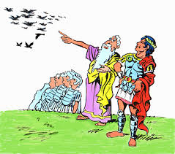
Εξασφάλιση θεϊκής συναίνεσης
Κεντρική έννοια της βασιλικής εξουσίας ήταν το δικαίωμα λήψης των οιωνών.
Οιωνός ήταν η αναζήτηση θεϊκών σημαδιών με την παρατήρηση της πτήσης των πτηνών.
Γινόταν πριν από κάθε πράξη άσκησης δημόσιας εξουσίας.
Σκοπός, η εξασφάλιση της συναίνεσης των θεών.
Το δικαίωμα ανήκει στη σύγκλητο,
που το μεταβιβάζει στο βασιλιά.
Αναβιώνει μετά την πτώση της
βασιλείας.

Slide 32
Η διαίρεση σε φυλές και φράτρες
Ο μάχιμος πληθυσμός διαιρέθηκε με χωροταξικά κριτήρια.
Ο στρατός αποτελείται από τα μέλη των γενών + πελάτες τους + ανεξάρτητους γεωργούς.
Διαίρεση του πληθυσμού σε τρεις φυλές:
Ramnes, στον Παλατίνο λόφο
Tities, στον Κυρινάλιο λόφο
Luceres, στον Καίλιο λόφο.
Υποδιαίρεση κάθε φυλής σε 10 φράτρες.
Οι 30 φράτρες είναι ομάδες οικογενειών.

Slide 33
Η φρατρική συνέλευση
Ο στρατός, οργανωμένος σε 3 φυλές και 30 φράτρες, συγκεντρωνόταν σε συνέλευση στο στρατόπεδο.
Ακούει τις διαβουλεύσεις των αρχηγών.
Επιδοκιμάζει ή αποδοκιμάζει δια βοής τις αποφάσεις τους.
Σε καιρό ειρήνης, η φρατρική συνέλευση μεταφέρεται εντός της πόλεως.
Στη συνέλευση κυριαρχούν οι αρχηγοί των γενών.
Η συνέλευση δεν είχε αποφασιστικές αρμοδιότητες:
Παρείχε συναίνεση στις αποφάσεις των αρχηγών για τον πόλεμο.
Ενώπιόν της τελούνται πανηγυρικά υιοθεσίες και καταρτίζονταν διαθήκες.

Slide 34
Ενίσχυση της αριστοκρατίας
Tον 7^{ο} αιώνα π.Χ. η αριστοκρατία των πλούσιων γαιοκτημόνων ενισχύεται ακόμη περισσότερο.
Συγκροτεί μια κλειστή ομάδα.
Διαφυλάσσει για τον εαυτό της αποκλειστικά την άσκηση της εξουσίας.
Τα μέλη της κλειστής ομάδας προσδιορίζονται ως πατρίκιοι (απόγονοι των patres).
Αποκλείουν όλους τους άλλους από τη σύγκλητο.
Τα μέλη της συγκλήτου γίνονται κληρονομικά.

Slide 35
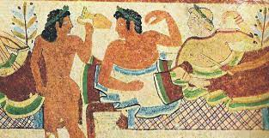
Η ετρουσκική βασιλεία 620 -509 π.Χ.

Slide 36
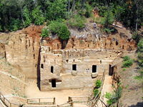
Η ίδρυση της πόλεως από τους Ετρούσκους
Στα τέλη του 7^{ου} αιώνα, οι Ετρούσκοι καταλαμβάνουν το Λάτιο.
Συνενώνουν τα χωριά και ιδρύουν τελετουργικά την πόλη της Ρώμης.
Μεγάλη οικοδομική δραστηριότητα.
Βασιλικό κτήριο, ναός Εστίας, Αγορά, Comitium (δικαστήριο και συνέλευση), ιερός χώρος οιωνών, λιμάνι, ναός τριών θεών, τείχη της πόλεως.
Επιρροή στη θρησκεία.
Εισάγουν τη βιοτεχνία, το εμπόριο, το αλφάβητο.
Οικοδόμηση με σταθερά υλικά.

Slide 37
Νομική οριοθέτηση της πόλεως
Το 620 π.Χ. ο βασιλιάς Ταρκύνιος ο πρεσβύτερος ίδρυσε τελετουργικά την πόλη της Ρώμης.
Η πόλη οριοθετήθηκε περιμετρικά με κυκλική τάφρο και τείχος.
Η ιερή αυτή ζώνη είναι το pomerium:
Στο εσωτερικό του pomerium βρίσκεται το άστυ της Ρώμης.
Έξω από το pomerium βρίσκονται οι αγροί που ανήκουν στη Ρώμη.
Εντός του pomerium απαγορεύεται η ταφή των νεκρών και η οπλοφορία.

Slide 38
Εντός και εκτός του pomerium
H διάκριση εντός και εκτός του pomerium είχε σοβαρές νομικές συνέπειες.
Η εξουσία του βασιλιά διακρίνεται σε αστική, που ασκείται εντός του pomerium, και στρατιωτική, που ασκείται εκτός του pomerium.
Η αστική εξουσία (imperium domi) είναι κυρίως δικαστική.
Η στρατιωτική εξουσία (imperium militiae) δίνειστον βασιλιά απόλυτη και απεριόριστη δικαιοδοσία για τον πόλεμο.
Η ίδια διάκριση ίσχυσε και μετά το τέλος της βασιλείας, για την εξουσία των Υπάτων.

Slide 39
Αλλαγή της μορφής της βασιλείας
Με τους Ετρούσκους, η μορφή της βασιλείας αλλάζει.
Από αρχηγός ομοσπονδίας γενών, ο βασιλιάς γίνεται μονάρχης.
Εισάγεται η έννοια του imperium, που εκφράζει την απόλυτη εξουσία του βασιλέως.
Η εξουσία του αποσυνδέεται από τα γένη και τους αρχηγούς τους.
Ο βασιλιάς δεν επιλέγεται πλέον από τους πατρικίους στη σύγκλητο.
Αποκτά τη βασιλική εξουσία (imperium) με τη λήψη των οιωνών.
Στην αναγόρευση του βασιλιά, ο λαός στη φρατρική συνέλευση δίνει τη συναίνεσή του με επευφημίες.

Slide 40
Έννοια του imperium
H απόλυτη εξουσία του βασιλέως διακρίνεται σε:
Στρατιωτική
Πολιτική.
Σύμβολα του imperium είναι οι δέσμες ράβδων με έναν πέλεκυ.
Τις μεταφέρουν 12 ραβδούχοι που προπορεύονται του βασιλιά σε κάθε δημόσια εμφάνισή του.
Εκφράζουν την εξουσία καταναγκασμού και την απόλυτη ποινική δικαιοδοσία που απέκτησε ο βασιλιάς.
Το imperium αποκτάται από τους θεούς, με τη λήψη των οιωνών.
Παρέχεται η (υποχρεωτική) συναίνεση της φρατρικής συνέλευσης.
Οι Ετρούσκοι βασιλείς κυβερνούν σαν τους Έλληνες τυράννους.

Slide 41
Μετασχηματισμός της Ρώμης
Με τους Ετρούσκους, τον 6^{ο} αιώνα π.Χ. επέρχονται πολιτικές, οικονομικές και κοινωνικές μεταβολές.
Περιορίστηκε η ελίτ των πατρικίων.
Έχασαν το προνόμιο να επιλέγουν τον βασιλιά.
Καταργήθηκε ο θεσμός της μεσοβασιλείας.
Μετασχηματίστηκε η Σύγκλητος:
Εισάγονται 100 νέα μέλη, μη αριστοκρατικά.
Σχηματίστηκε το σώμα του ρωμαϊκού λαού (populus romanus):
Oι πολίτες κατανέμονται σε τιμοκρατικές τάξεις.
Δημιουργείται η Λοχίτιδα συνέλευση στα πρότυπα της συνέλευσης του στρατού.
Δημιουργήθηκαν οι εδαφικές φυλές.

Slide 42
Η οπλιτική επανάσταση
Η αλλαγή της πολεμικής τεχνικής είχε ως συνέπεια τη συλλογικότητα και την αλληλεγγύη μεταξύ των οπλιτών.
Όχι σχέση πάτρωνα – πελάτη, αλλά μαζική συμμετοχή οπλιτών. Οι οπλίτες ταυτίζονται με τους πολίτες.
Δημιουργήθηκε τιμοκρατικό σύστημα κατανομής των οπλιτών σε λόχους (ανάλογα με την περιουσία).
Το πεζικό διαιρέθηκε σε 60 λόχους των 100 μάχιμων ανδρών και 60 λόχους εφέδρων άνω των 45 ετών.
Το ιππικό απαρτίστηκε από 6 λόχους αριστοκρατών.
Εκτός τάξεως μάχονταν όσοι δεν είχαν τη δυνατότητα να προμηθευτούν οπλισμό.

Slide 43
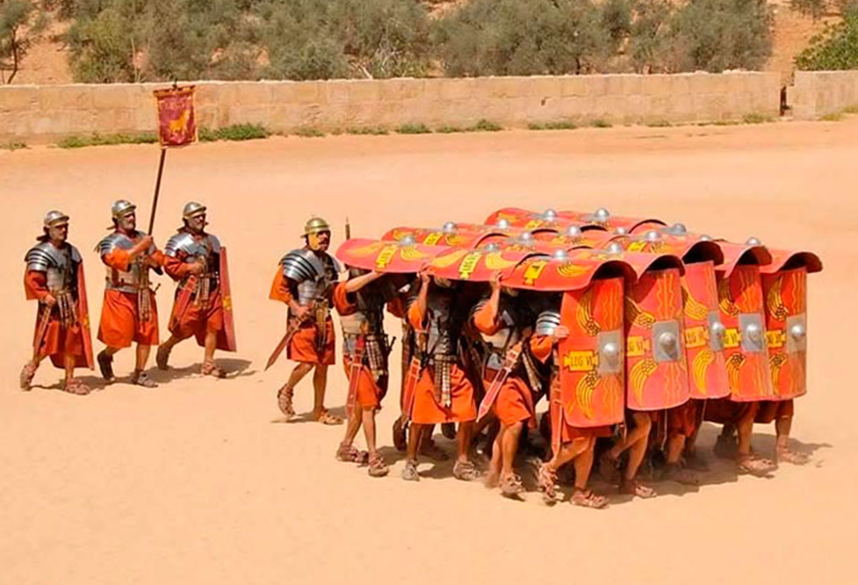
Η δημιουργία της λοχίτιδας συνέλευσης
Στο στρατό, οι οπλίτες συναθροίζονταν σε συνέλευση κατά λόχους.
Επιδοκίμαζαν δια βοής τις στρατιωτικές αποφάσεις του βασιλιά.
Η λοχίτιδα συνέλευση από στρατιωτική μετασχηματίστηκε σε πολιτική.
Απαρτιζόταν από τους ίδιους
ένοπλους πολίτες σε τάξεις.
Συγκαλούνταν εκτός της πόλης,
στο Πεδίο του Άρεως.

Slide 44
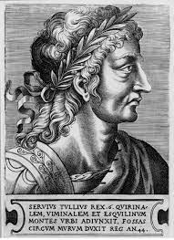
Η Ρώμη επί Σερβίου Τυλλίου (6^{ος} αι. π.Χ.)
Οι μεταρρυθμίσεις του 6^{ου} αιώνα αποδίδονται στον βασιλιά Σέρβιο Τύλλιο.
Θυμίζουν το έργο του Σόλωνα στην Αθήνα, λίγο νωρίτερα.
Η διακυβέρνησή του μοιάζει με του Πεισιστράτου.
Ανάπτυξη οικονομίας, εμπορίου – βιοτεχνίας.
Δημιουργία της μέσης τάξης (έμποροι – τεχνίτες).
Αναδασμός της γης.
Οι πελάτες απέκτησαν την κυριότητα της γης που καλλιεργούσαν ως δουλοπάροικοι.
Δημιουργία στοιχειώδους νομίσματος.
Εμφάνιση του θεσμού της δουλείας.

Slide 45
Η δημιουργία των δήμων ή εδαφικών φυλών
Νέος τρόπος κατανομής του πληθυσμού, με βάση τον τόπο κατοικίας και βασική μονάδα τον δήμο ή εδαφική φυλή.
Η μεταρρύθμιση αποδίδεται στον Σέρβιο Τύλλιο.
Το άστυ διαιρέθηκε σε 4 αστικούς δήμους ή εδαφικές φυλές.
Στους αστικούς δήμους ανήκαν έμποροι, τεχνίτες και ακτήμονες.
Η ύπαιθρος διαιρέθηκε σε 10 αγροτικούς δήμους.
Ισχυροποιήθηκε η έννοια του πολίτη
Οι πολίτες συνδέθηκαν με τον τόπο κατοικίας τους.
Αποσυνδέθηκαν από την κυριαρχία των γενών.

Slide 46
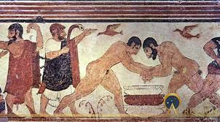
Αποτελέσματα της δημιουργίας των δήμων
Αποσαφηνίζεται η έννοια του πολίτη.
Οι πολίτες συνδέονται με τον τόπο κατοικίας τους.
Οι πολίτες απομακρύνονται από την κυριαρχία των γενών.
Δημιουργούνται οι βάσεις για τη μεταγενέστερη φυλέτιδα συνέλευση.

Slide 47
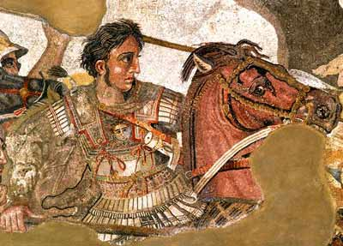
Απο τον Φίλιππο β΄ στα Ελληνιστικα βασιλεια

Slide 48
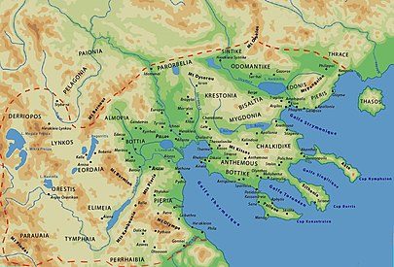
Οι απαρχές των Μακεδόνων
Δωρικό φύλο, με μυθικό πρόγονο τον Ηρακλή.
Κοιτίδα των Μακεδόνων είναι η Ορεστίδα.
Μετά το 650 π.Χ. επεκτείνονται στα ανατολικά και νότια.
Επεκτείνονται ακόμη περισσότερο μετά τους περσικούς πολέμους.
Μετέχουν στους Ολυμπιακούς αγώνες από τον 5^{ο} αι. π.Χ.
Πόλεμος Περδίκκα Β΄ με Αθήνα – συνθήκη του 413 π.Χ.
Πολιτιστική προσέγγιση με νότια Ελλάδα, 4^{ος} αι. π.Χ.

Slide 49
Το έθνος των Μακεδόνων
Οι Μακεδόνες ήταν οργανωμένοι ως ἔθνος όπως οι Μολοσσοί και Θεσσαλοί.
Δεν έχουν πολιτειακά όργανα της πόλεως (συνέλευση των πολιτών, βουλή, άρχοντες).
Η δομή της εξουσίας ήταν παρόμοια με την ομηρική.
Διαφορετική οργάνωση από τις πόλεις της νότιας Ελλάδας.
Μιλούσαν ιδιαίτερη ελληνική διάλεκτο.
Είχαν διαφορετικά ήθη και έθιμα, τρόπους λατρείας θεών.

Slide 50
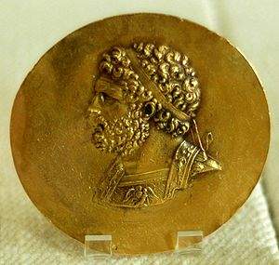
Η μακεδονική βασιλεία
Πολίτευμα: μοναρχία
Εξουσία ενός βασιλέα.
Ο βασιλιάς εκλέγεται από τη συνέλευση του στρατού
συνήθως είναι ο γιος του προηγούμενου βασιλέα.
Περιστοιχίζεται από ένα συμβούλιο αποτελούμενο από τους αρχηγούς των ισχυρών οικογενειών (εταίροι).

Slide 51
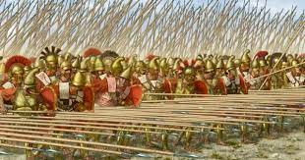
Φίλιππος Β΄ (359-336 π.Χ.)
Στρατηγικά – διπλωματικά προσόντα.
Ενισχύει την προσωπική μοναρχία δημιουργώντας μια προσωπική φρουρά από τους γιους των ευγενών.
Οργανώνει στρατιωτικά τη μακεδονική φάλαγγα.
Ενσωματώνει στο βασίλειο τα φύλα των Ορεστών,
των Λυγκηστών, των Τυμφαίων.
Ελέγχει τη Θεσσαλία – Δελφική αμφικτυονία.
Επίθεση στο Βυζάντιο (αθηναϊκή αποικία).
Σύγκρουση με τους Αθηναίους και τους συμμάχους τους (μάχη της Χαιρώνειας, 338 π.Χ.)

Slide 52
Η επέκταση του Μακεδονικού βασιλείου υπό τον Φίλιππο Β΄ από το 350 ως το 336 π.Χ. πράσινο: το 350 μπεζ: το 336

Slide 53
Η Συμμαχία της Κορίνθου
Νίκη του Φιλίππου επί του αντιμακεδονικού συνασπισμού.
Ο Φίλιππος συγκαλεί το Συνέδριο των Πανελλήνων στην Κόρινθο.
Θεσπίζεται συμμαχία όλων των Ελλήνων εναντίον Περσών.
Δίνεται όρκος για κοινή ειρήνη μεταξύ των Ελλήνων.
Δημιουργείται διαρκές Ομοσπονδιακό Συμβούλιο (κοινόν συνέδριον): μετέχουν αντιπρόσωποι όλων των πόλεων εκτός της Σπάρτης.
Στην πραγματικότητα όμως, ηγεμονία του Φιλίππου.
Πανελλήνια εκστρατεία (Λέσβος, Χίος).
Πρόωρος θάνατος Φιλίππου το 336 π.Χ.

Slide 54
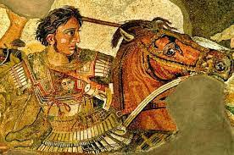
Ο Αλέξανδρος (336-323 π.Χ.)
Ανεβαίνει στο θρόνο είκοσι ετών.
Συνεχίζει τις εκστρατείες του πατέρα του, Φιλίππου.
Εισβάλλει και κατακτά τη Θεσσαλία, προχωρά προς
τη νότια Ελλάδα.
Συνέδριο Κορίνθου, 336 π.Χ.: Ανακηρύσσεται στρατηγός αυτοκράτωρ της Ελλάδος για την εκστρατεία κατά των Περσών.
Εγκαθιστά μακεδονικές φρουρές στις ελληνικές πόλεις.
Πόλεμος προς βορρά: Θράκες, Ιλλυριοί.
Εξέγερση Θηβών – ισοπέδωση πόλης, 6.000 Θηβαίοι νεκροί, 30.000 πωλούνται ως δούλοι.

Slide 55
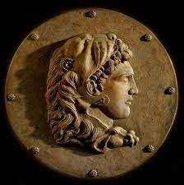
Η μοναρχία του Αλεξάνδρου
334 π.Χ. εκστρατεία στην Ανατολή.
Κατακτά Μ. Ασία, Φοινίκη, Παλαιστίνη, Αίγυπτο, Βαβυλώνα.
Διαλύει την Περσική αυτοκρατορία.
Αποδίδει την αυτονομία στις ελληνικές πόλεις, αλλά με φορολογική υποχρέωση.
Απελευθέρωση από τους Πέρσες – προστάτης εθνικών λατρειών.
Στην Αίγυπτο: γιος του θεού Άμμωνα Ρα – Φαραώ.
Στην Περσία: Μέγας Βασιλεύς.
Μοναρχία Αλέξανδρου: συνδυάζει στοιχεία μακεδονικά + ηρωικά + ανατολικά (προσκύνηση, θεϊκές τιμές).

Slide 56
Η επέκταση του Μακεδονικού βασιλείου από τον Αλέξανδρο, από το 336 ως το 323 π.Χ.

Slide 57
Η αυτοκρατορία του Αλέξανδρου
Χαρισματικός μονάρχης, λατρεύεται ως θεός.
Συνένωσε όλους τους λαούς σε προσωπική δεσποτεία.
Αντίθεση με το ιδανικό της πόλεως (αυτονομία, αυτάρκεια, εσωστρέφεια, υπεροχή του πολίτη).
Ο Ελληνισμός αποκτά οικουμενικότητα.
Ίδρυση δεκάδων πόλεων με το όνομα του Αλεξάνδρου.
Αυτονομία πόλεων, διατήρηση πολιτειακών οργάνων.
Κέντρα εμπορίου, επιτήρησης διοίκησης και ελέγχου.
Κέντρα διάδοσης του ελληνικού πολιτισμού.
Άποικοι από τη Μακεδονία και την υπόλοιπη Ελλάδα.
Ανάπτυξη επιστημών, γραμμάτων, τεχνών.

Slide 58
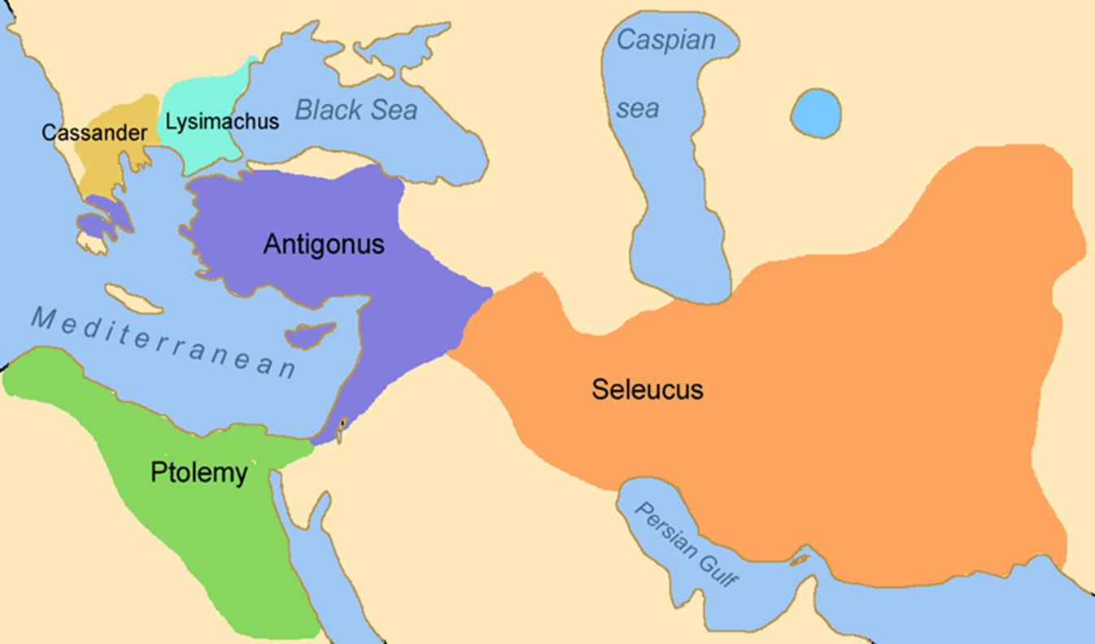
Διαμελισμός της αυτοκρατορίας
Το 323 π.Χ. ο Αλέξανδρος πεθαίνει χωρίς να ορίσει διάδοχο.
Προσωρινή διοίκηση: ο Περδίκκας αντιβασιλέας.
Θανάτωση Περδίκκα.
Μάχη Διαδόχων: διήρκεσε 40 χρόνια.
306 π.Χ. Οι στρατηγοί αυτο-
αναγορεύονται βασιλείς.
Διαμελισμός σε πέντε βασίλεια.
301 π.Χ. Μάχη της Ιψού.

Slide 59
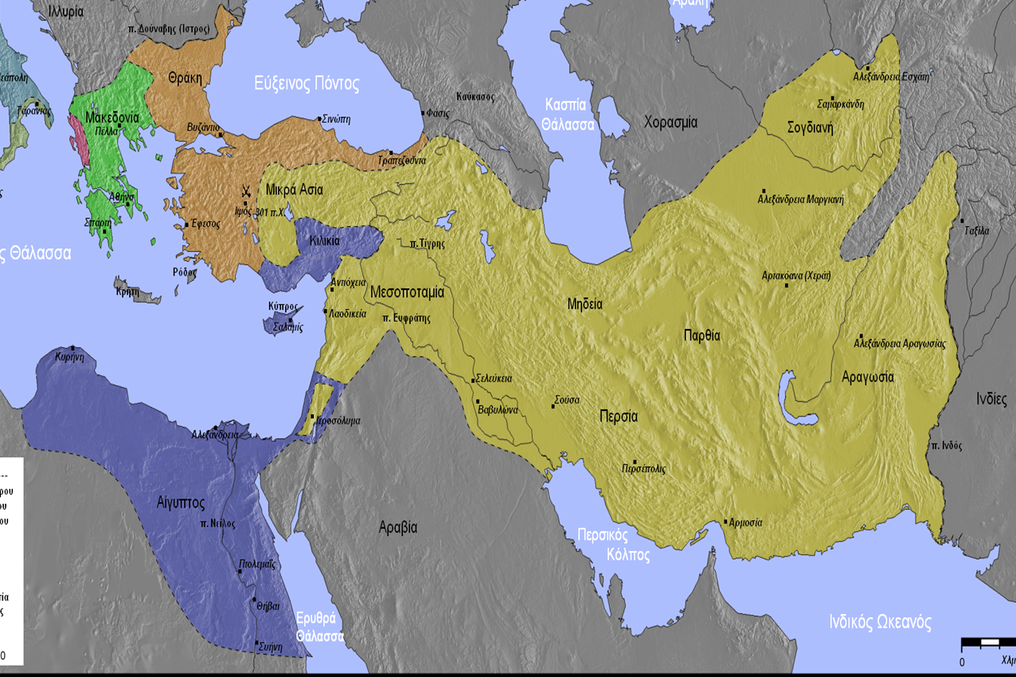
Τα τέσσερα ελληνιστικά βασίλεια
280 π.Χ. Οριστικοποίηση
σε 4 βασίλεια:
Αντιγονιδών (Μακεδονία,
Ήπειρος, Πελοπόννησος)
Πτολεμαίων (Αίγυπτος)
Σελευκιδών (Συρία)
Ατταλιδών (Μ. Ασία)

Slide 60
Τα ελληνιστικά βασίλεια το 270 π.Χ.

Slide 61
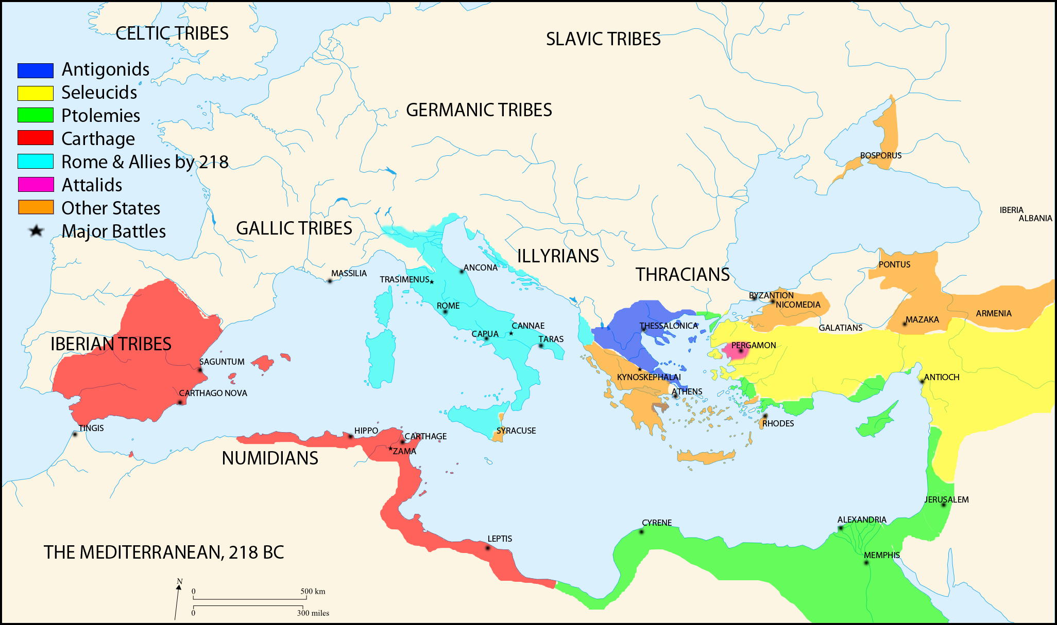
Η Μεσόγειος το 218 π.Χ.

Slide 62
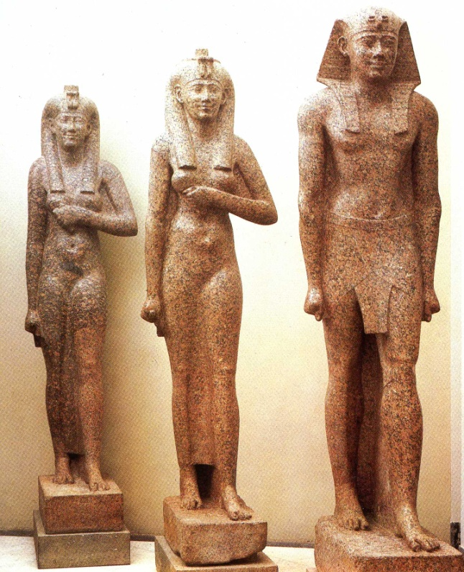
Η ελληνιστική βασιλεία
Προσωπική μοναρχία (ούτε εθνική, ούτε εδαφική)
Κληρονομική μοναρχία.
Απόλυτη μοναρχία.
Όλες οι εξουσίες πηγάζουν και ασκούνται από τον βασιλέα.
Προσωπικές αρετές του βασιλέα.
Ανώτατα αξιώματα: πρόσωπα του προσωπικού περίγυρου («φίλοι»).
Πτολεμαίος Β’ και οι αδελφές του

Slide 63
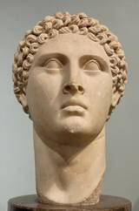
Ελληνιστικός Βασιλεύς
Κύριος του βασιλείου.
Κύριος της γης (βασιλικὴ γῆ): την απαλλοτριώνει και την εκμεταλλεύεται σύμφωνα με τους κανόνες ιδιωτικού δικαίου.
Βασιλικόν ταμεῖον: το Δημόσιο ταμείο.
Βασιλικαὶ τράπεζαι: οι κρατικές τράπεζες.
Βασιλικοί γεωργοί: οι καλλιεργητές των κρατικών γαιών.
Το βασίλειο θεωρείται προσωπική περιουσία του βασιλέα.

Slide 64
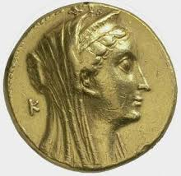
Ο Βασιλεύς ως «Νόμος έμψυχος»
Ανώτατος νομοθέτης, δικαστής, κυβερνήτης.
Η έκφραση «ἔμψυχος νομος» υιοθετείται από τους Ρωμαίους αυτοκράτορες και αργότερα από τους θεωρητικούς της γαλλικής μοναρχίας.
Είναι αντικείμενο λατρείας, όπως οι θεοί.

Slide 65
Μοναρχική ιδεολογία
Ἀρετὴ : βασικό χαρακτηριστικό του μονάρχη.
Ο Βασιλεύς είναι φιλάνθρωπος, εὐεργέτης, σωτὴρ τοῦ λαοῦ.
Οφείλει να μεριμνά και εξασφαλίζει την ευτυχία των υπηκόων του, σεβόμενος το νόμο και την ηθική.
Οι πραγματείες περί βασιλείας 4^{ου} π.Χ. αι. θέτουν τις ιδεολογικές βάσεις της ελληνιστικής μοναρχίας.
Υιοθετούνται από τους Ρωμαίους.
Αίλιος Αριστείδης, Δίων Χρυσόστομος: Ο αυτοκράτορας, πατέρας των υπηκόων του.
Ο βασιλιάς είναι η αποκλειστική πηγή του δικαίου και ο υπέρτατος δικαστής.
Λατρεία του βασιλέως (Πτολεμαίοι, Σελευκίδες).

Slide 66
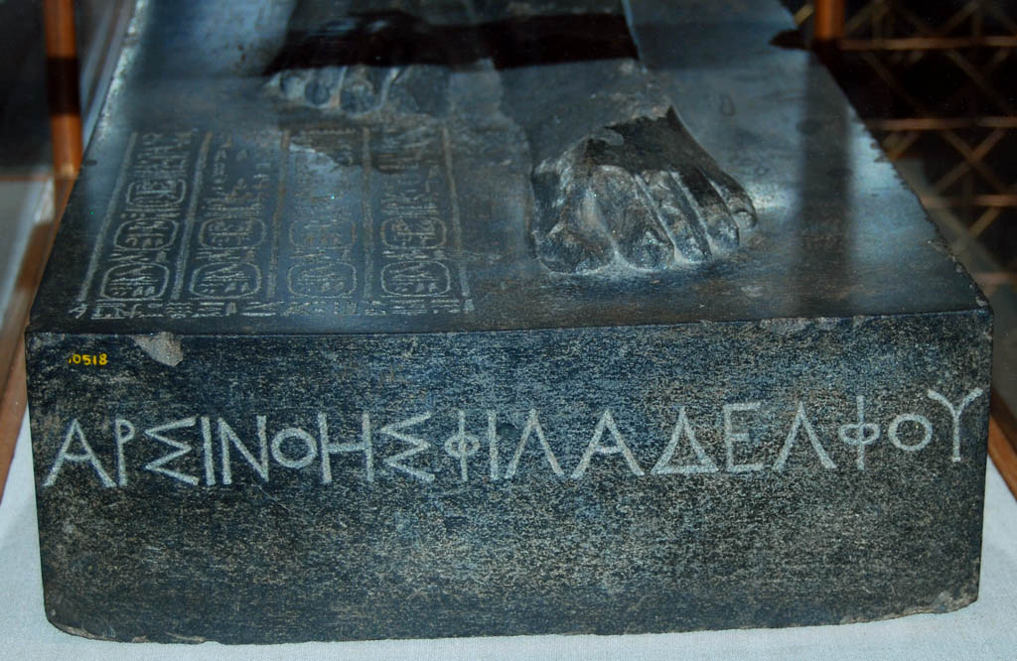
Η δυναστεία των Πτολεμαίων
Πτολεμαίος I 305-282 π.Χ.
Πτολεμαίος II 284-246 π.Χ.
Πτολεμαίος III Ευεργέτης 246-221 π.Χ.
Πτολεμαίος IV Φιλοπάτωρ 221-204 π.Χ.
Πτολεμαίος V Επιφανής 204-180 π.Χ.
Πτολεμαίος VI Φιλομήτωρ 180-145 π.Χ.
Πτολεμαίος VIII 170-163 π.Χ.
Πτολεμαίος Ευεργέτης II 145-116 π.Χ.
Πτολεμαίος IX 116-107 π.Χ.
Πτολεμαίος X Αλέξανδρος I 107-88 π.Χ.
Σωτήρ II 88-80 π.Χ.
Βερενίκη IV 58-55 π.Χ.
Πτολεμαίος XII 80-51 π.Χ.
Πτολεμαίος XIII Φιλοπάτωρ 51-47 π.Χ.
Κλεοπάτρα VII Φιλοπάτωρ 51-30 π.Χ.
Πτολεμαίος XIV Φιλοπάτωρ Φιλάδελφος 47-44 π.Χ.
Πτολεμαίος XV Καίσαρ 44-30 π.Χ.

Slide 67
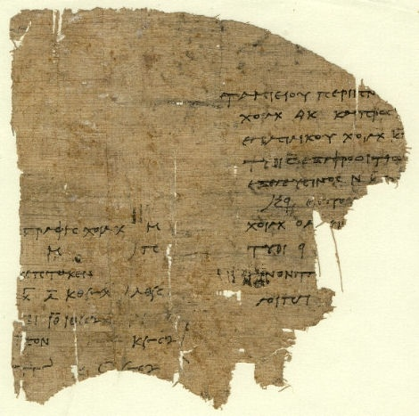
Διοίκηση των βασιλείων
Μεγάλη έκταση βασιλείων.
Η διοίκηση απαιτεί γραφειοκρατική
οργάνωση και συγκεντρωτικό σύστημα.
Υπαλληλική ιεραρχία και πολυάριθμο προσωπικό.
Πτολεμαϊκή Αίγυπτος:
Νομοί, τοπαρχίες, κώμες
Επικεφαλής ο Διοικητής, διορίζεται από τον μονάρχη. Έχει εκτεταμένες οικονομικές αρμοδιότητες
Αυτόνομες ελληνικές πόλεις
Σελευκίδες: σατραπείες (στρατηγός, σατράπης).
Η διοικητική μηχανή υιοθετείται από Ρωμαίους και Βυζαντινούς.

Slide 68
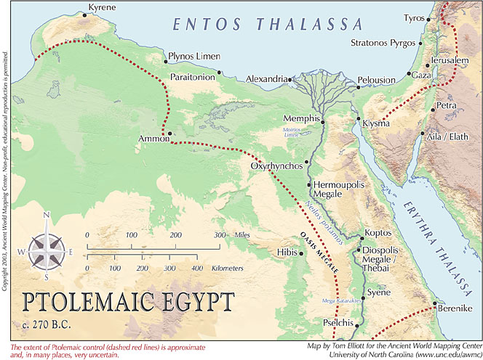

Slide 69
Ο ελληνιστικός πολιτισμός
Πολιτισμός των πόλεων : ιδρύονται νέες ελληνικές πόλεις στην ανατολική Μεσόγειο και τη Μέση Ανατολή.
Η Αλεξάνδρεια, πρωτεύουσα του πτολεμαϊκού βασιλείου, γίνεται η μεγαλύτερη ελληνική μητρόπολις.
Κοσμοπολιτισμός: ελεύθερη διακίνηση ανθρώπων και ιδεών.
Πολυεθνικές κοινωνίες.
Ελληνιστική κοινή: γίνεται διεθνής γλώσσα.
Διάδοση ελληνικών ιδεών: φιλοσοφία, αθλητισμός, θρησκεία.
Βιβλιοθήκη και Μουσείον της Αλεξάνδρειας.

Slide 70
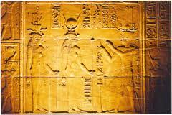
Οι ελληνιστικές πόλεις
Διατήρηση παλαιών πόλεων.
Ίδρυση νέων πόλεων.
«Αυτονομία» των πόλεων παραχωρούμενη από τον βασιλέα.
Συνεργασία με τον βασιλέα – Έλεγχος.
Πολίτες: κλειστή ομάδα, αυστηρός έλεγχος, καθαρότητα του σώματος των πολιτών.
Εκκλησία του δήμου – Βουλή – Άρχοντες – Συλλογικά δικαστήρια.
Οι περιοδεύοντες δικαστές:
Αποκτούν εμπειρική γνώση του δικαίου.
συμβάλλουν στην ενοποίηση του δικαίου των ελληνιστικών πόλεων (νομική κοινή).

Slide 71
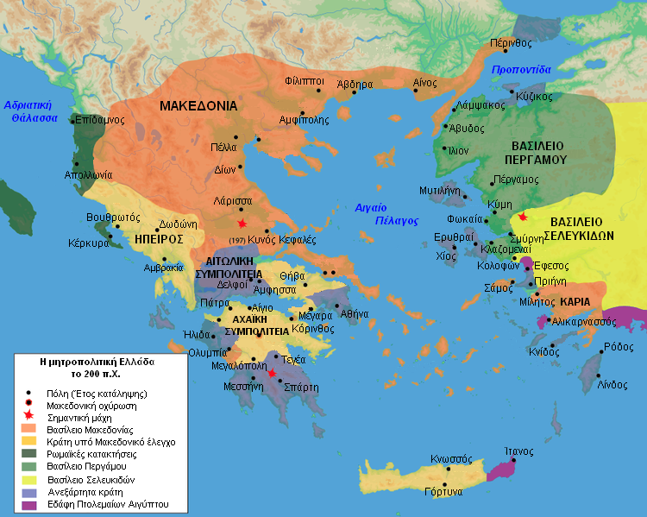

Slide 72
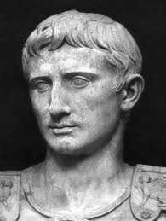
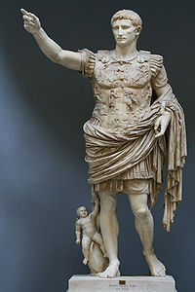
Ρωμαϊκό πολίτευμα: Ηγεμονία - αυτοκρατορία
Από τον Αύγουστο στον Κωνσταντίνο

Slide 73
Χρονολογικό πλαίσιο
Η περίοδος της αυτοκρατορίας διακρίνεται σε υποπεριόδους :
O Αύγουστος το 27 π.Χ. ιδρύει την Ηγεμονία (Principatus)
Ο Διοκλητιανός (284-305) μεταβάλλει το πολίτευμα σε Δεσποτεία
Ο Κωνσταντίνος το 324 ιδρύει την Αυτοκρατορία, που θα αποτελέσει την βάση του βυζαντινού πολιτεύματος

Slide 74
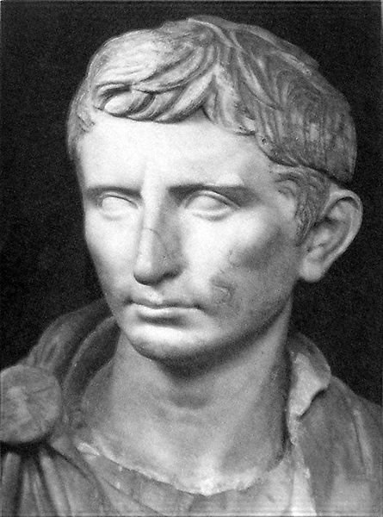
Ο Οκτάβιος γίνεται Αύγουστος (27 π.Χ.-14 μ.Χ.)
Μετά τη νίκη του επί του Αντωνίου στο Άκτιο (31 π.Χ.) ο Οκτάβιος συγκεντρώνει βαθμιαία όλες τις εξουσίες στο πρόσωπό του
Τον Ιανουάριο του 27 π.Χ. θέτει τις εξουσίες του στη διάθεση της Συγκλήτου
Η Σύγκλητος τον παρακαλεί να παραμείνει στην εξουσία
Έκτοτε ο Αύγουστος γίνεται ο αδιαμφισβήτητος ηγεμόνας (princeps)

Slide 75
Εξουσίες του Αυγούστου
Από το 36 π.Χ., Δημαρχική εξουσία (tribunicia potestas) – ανανεώνεται κάθε χρόνο
Από το 31 π.Χ., Υπατεία – ανανεώνεται κάθε χρόνο μέχρι το 23, οπότε την αρνείται – από το 19 π.Χ., δια βίου Υπατική εξουσία
Από το 27 π.Χ., η Σύγκλητος του απονέμει απεριόριστο imperium για 10 χρόνια – ανανεώνεται μέχρι το θάνατό του
Princeps -> Principatus (Ηγεμονία)
Από το 27 π.Χ., η Σύγκλητος του αναγνωρίζει την αυθεντία (auctoritas)
Η auctoritas είναι μια νέα μορφή εξουσίας που δημιουργείται ειδικά για τον Αύγουστο
Από αυτήν απορρέει ο τίτλος του Augustus (= κάτοχος της αυθεντίας)
Έτσι ο Αύγουστος γίνεται ο πρώτος μεταξύ ίσων (Primus inter pares)
27 π.Χ.: Imperator (=imperium) Caesar divi filius Augustus (=auctoritas)

Slide 76
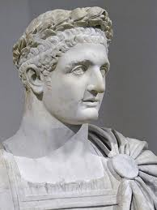
Το πολίτευμα της Ηγεμονίας
Οι διάδοχοι του Αυγούστου συνεχίζουν το
ίδιο μοντέλο:
Διατηρούν την επίφαση της Respublica
Τα όργανα της Respublica παραμένουν:
Σύγκλητος
Άρχοντες
Συνελεύσεις του ρωμαϊκού λαού
Ο Ηγεμόνας/Αυτοκράτορας συγκεντρώνει όλες τις εξουσίες
Η αυτοκρατορική εξουσία θεμελιώνεται στην ιδεολογία της Respublica

Slide 77
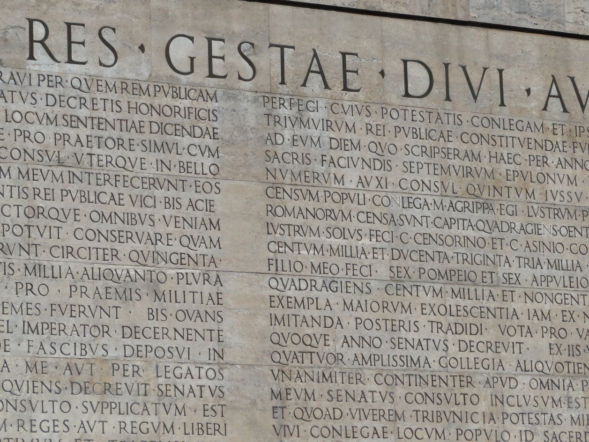
Νομικά θεμέλια της αυτοκρατορικής εξουσίας
Η αυτοκρατορική εξουσία θεμελιώνεται σε τρεις έννοιες:
Imperium (ανώτατη εξουσία)
Αuctoritas (αυθεντία)
Δημαρχική εξουσία
(tribunicia potestas)

Slide 78
Α. Το Imperium του αυτοκράτορα
Ειδικότερα: ανθυπατικό Imperium
Εξουσία στρατιωτικής διοίκησης
Εξουσία έκδοσης ηδίκτων, συνεπώς νομοθετική εξουσία
Εξουσία απονομής της δικαιοσύνης – εξουσία καταναγκασμού: δικάζει ποινικές και αστικές υποθέσεις, πρωτόδικα και κατ’ έφεση, αυτοπροσώπως ή με τους πληρεξουσίους του
Aπονεμόμενο στον αυτοκράτορα, τον καθιστά υπεράνω των άλλων αρχόντων
Από αυτό παίρνει το όνομά του το καθεστώς της αυτοκρατορίας

Slide 79
Β. Η Auctoritas του αυτοκράτορα
Απονέμεται για πρώτη φορά στον Αύγουστο
Αποτελεί ένα είδος αυθεντίας
Προσδίδει στις πράξεις του αυτοκράτορα ένα ανώτερο εξουσιαστικό κύρος. Αποτέλεσμα: βρίσκεται υπεράνω όλων των αρχόντων που έχουν ίδια εξουσία με αυτόν
Μέσω αυτής οι δικαστικές αποφάσεις του αυτοκράτορα αποκτούν καθολική ισχύ νόμου
Παρέχοντας την auctoritas σε πράξεις τρίτων, προσδίδει σ’ αυτές ανώτερη ισχύ:
Εκλογή αρχόντων
Γνωμοδοτήσεις νομομαθών

Slide 80
Γ. Η Δημαρχική εξουσία του αυτοκράτορα
Έχει αποσυνδεθεί από το δημαρχικό αξίωμα: ο αυτοκράτορας δεν γίνεται δήμαρχος αλλά αποκτά την δημαρχική potestas (tribunicia potestas)
Απονέμεται στον αυτοκράτορα από τη Σύγκλητο κάθε χρόνο
Ουσιαστικές αστικές-πολιτικές εξουσίες, π.χ. δικαίωμα σύγκλησης Συγκλήτου
Εγγυάται το ιερό και απαραβίαστο του προσώπου του
Ως εξουσία δημιουργημένη για την προάσπιση των συμφερόντων των πληβείων, καθιστά τον αυτοκράτορα προστάτη του λαού και νομιμοποιεί κάθε ενέργεια που αποβλέπει στη «λαϊκή σωτηρία»

Slide 81
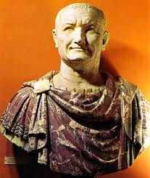
Princeps legibus solutus est
O ηγεμόνας είναι υπεράνω των νόμων
Υπεράνω και των δικών του διατάξεων !
Η αρχή διατυπώνεται με αφορμή την έκδοση συγκλητικού δόγματος (senatus consultum) που ικανοποιούσε τις επιθυμίες του Αυγούστου
Θα αποκτήσει μεγάλη απήχηση πολύ αργότερα, στους κύκλους των μοναρχιών της δυτικής Ευρώπης

Slide 82
Η αυτοκρατορική διοίκηση
Βασίζεται σε τρεις τάξεις:
Συγκλητική τάξη
Περιουσία άνω του 1 εκατομμυρίου σηστερσίων
Κληρονομικότητα: 3 γενιές (latus clavus)
Ιππάδα τάξη
Περιουσία άνω των 400.000 σηστερσίων
Επιλογή από τον αυτοκράτορα, βάσει της αξίας και της ικανότητας υπηρεσίας στη διοίκηση
Απελεύθεροι – δούλοι του Ηγεμόνα

Slide 83
Υπηρεσίες της αυτοκρατορικής διοίκησης
Αυτοκρατορικό συμβούλιο: Το κεντρικό όργανο άσκησης όλων των εξουσιών
Γραφεία του Ηγεμόνα (officia principis):
A rationibus (Οικονομικών)
A cognitionibus (Δικαιοσύνης)
Ad epistulis (Διοικητική αλληλογραφία, δημόσια)
A libellis (Απαντήσεις σε ιδιωτικά αιτήματα)
Ειδικές υπηρεσίες, υπαγόμενες απευθείας στον ηγεμόνα:
Δημόσιο Ταχυδρομείο
Έπαρχος επισιτισμού Ρώμης
Ασφάλεια Ηγεμόνα – πόλης:
Έπαρχος Πραιτωρίου (ασφάλεια ηγεμόνα, ανώτατος στρατιωτικός διοικητής, δικαστής αντί του αυτοκράτορα)
Έπαρχος Πόλεως (διατήρηση τάξης, δικαστική αρμοδιότητα
Νυκτέπαρχος

